Slide 1
第十五章 光 的 偏 振
§15.1 自然光 偏振光
一、横波具有偏振性
这种取向作用称为偏振
光的偏振性表明光波是横波

Slide 2
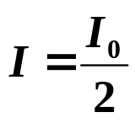
二、自然光 :
光沿某一方向传播时，在垂直于传播方向的平面内，沿各个方向振动的光矢量都有，且各方向光振动的振幅都相等，这种光称为自然光。
可分解为任意两个方向互相垂直、振幅相等的光矢量分量，
.
.
.
.
.
.

Slide 3
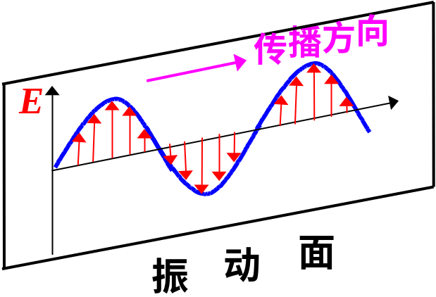
三、偏振光
1.偏振光:某一方向的光振动占有优势。
产生方法：自然光经媒质的吸收、反射、透射、散射
2.完全偏振光(线偏振光)
只有单一方向的光振动,这样的光称为完全偏振光。
·
·
·
·
振动平面: 光振动与光传播方向所决定的平面

Slide 4
3.部分偏振光:光矢量在某一方向振动较强，垂直该方向的振动较弱。
互相垂直方向上不等幅
部分偏振光
部分偏振光的分解
·
·
·
·
·
·
·
·

Slide 5


§15.2 偏振片的起偏与检偏 马吕斯定律
一、起偏和检偏
偏振片
偏
振
化
方
向
偏振片：只让一个方向的光振动通过的材料。
（金鸡纳霜或碧玺簿膜）
这个方向称为偏振方向
自
然
光
线
偏
振
光
自然光 偏振光：起偏（起偏器）
检验一束光是否为偏振光：检偏（检偏器）

Slide 6
自然光通过旋转的起偏器，光强不变
.
自然光
.
.
.
.
起偏器

Slide 7
自然光通过旋转的起偏器，光强不变
.
自然光
.
.
.
.
起偏器

Slide 8
自然光通过旋转的起偏器，光强不变
.
自然光
.
.
.
.
起偏器

Slide 9
自然光通过旋转的起偏器，光强不变
自然光
.
.
.
.
.
起偏器

Slide 10
自然光通过旋转的起偏器，光强不变
自然光
.
.
.
.
.
起偏器

Slide 11
自然光通过旋转的起偏器，光强不变
自然光
.
.
.
.
.
起偏器

Slide 12
自然光通过旋转的起偏器，光强不变
自然光
.
.
.
.
.
起偏器

Slide 13
自然光通过旋转的起偏器，光强不变
自然光
.
.
.
.
.
起偏器

Slide 14
偏振光通过旋转的检偏器，
光强变化情况
.
自然光
线偏振光
.
.
.
.
起偏器
检偏器

Slide 15
偏振光通过旋转的检偏器，
光强变化情况
.
自然光
线偏振光
.
.
.
.
起偏器
检偏器

Slide 16
偏振光通过旋转的检偏器，
光强变化情况
.
自然光
线偏振光
.
.
.
.
起偏器
检偏器

Slide 17
偏振光通过旋转的检偏器，
光强变化情况
自然光
线偏振光
.
.
.
.
.
起偏器
检偏器

Slide 18
偏振光通过旋转的检偏器，
光强变化情况
自然光
线偏振光
.
.
.
.
.
起偏器
检偏器

Slide 19
偏振光通过旋转的检偏器，
光强变化情况
自然光
线偏振光
.
.
.
.
.
起偏器
检偏器

Slide 20
偏振光通过旋转的检偏器，
光强变化情况
自然光
线偏振光
.
.
.
.
.
起偏器
检偏器

Slide 21
偏振光通过旋转的检偏器，
光强变化情况
自然光
线偏振光
.
.
.
.
.
起偏器
检偏器
两偏振片的偏振化方向相互垂直 ——光强为零

Slide 22








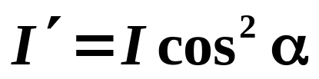
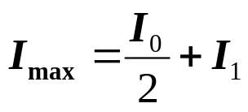
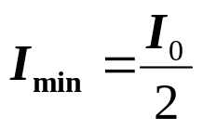
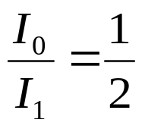

二、马吕斯定律
偏振化方向
z
I,A
入射偏振光 A
马吕斯定律：
例：自然光和线偏振光的混合光，垂直通过一偏振片。旋转偏振片，测得透射光强最大值是最小值的5倍。求入射光中，自然光与线偏振光的光强比。
解：

Slide 23
§15.3 反射和折射时光的偏振
*反射光的偏振——布儒斯特定律
实验和理论都表明：
自然光以任意角度入射到两种各向同性介质的分界面上反射和折射时,反射光和折射光都是部分偏振光，且 反射光中垂直入射面的振动居多
折射光中平行入射面的振动居多
.
i
.
.
.
.
.
.
n
.
1
n
以任意角度入射
.
2
r
.

Slide 24
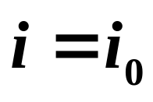
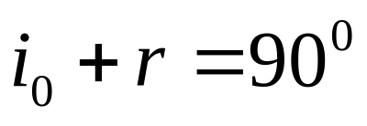
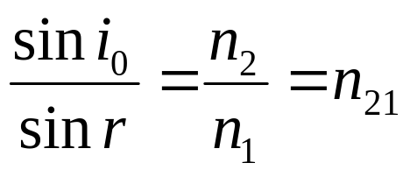
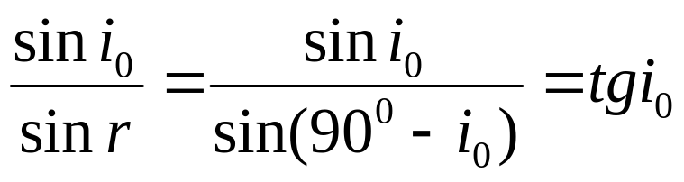
当入射角
布儒斯特角
以布儒斯特角入射
—
反射光为线偏振光，折射光
为部分偏振光。并且：
.
i
i
.
.
.
.
0
0
n
.
.
.
1
90
.
0
n
2
.
r
由折射定律：
n
tg
i
=
2
=
n
0
n
21
1
布儒斯特定律

Slide 25


*玻璃片堆
利用玻璃片堆增加反射偏振光光强，提高透射光偏振度，但光强减小
自然光入射
.
.
.
.
.
.
.
.
i₀
.
.
.
.
.
.
.
.
.
.
.
.
.
r
.
.
线偏振光

Slide 26
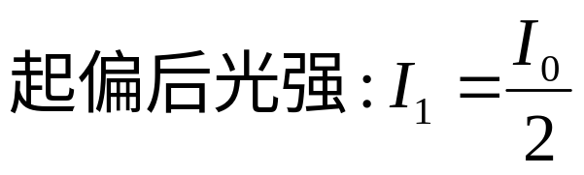
*光的偏振性——光波是横波
.
.
.
.
.
.
自然光 :
偏振光表示：
部分偏振光 ：
*反射光的偏振——布儒斯特定律
.
.
i
i
.
.
.
.
0
0
n
.
.
1
90
.
0
n
n
2
.
tg
i
=
2
=
n
r
0
n
21
1

Slide 27






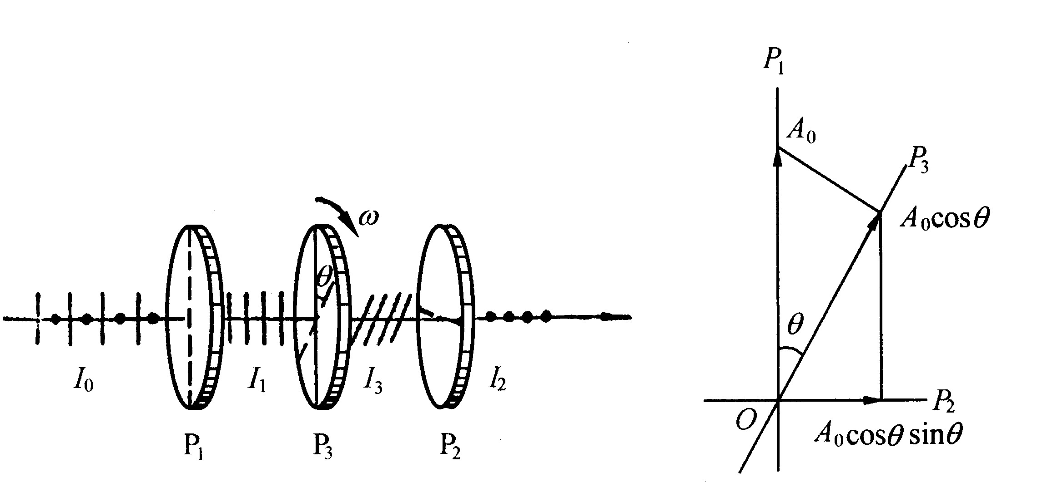
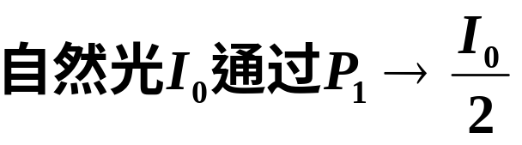
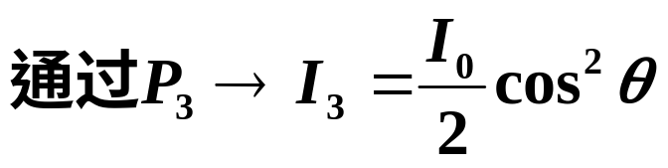
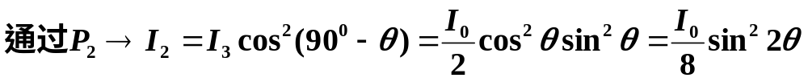
[例15-1] 自然光 通过偏振化方向互相垂直的偏振片 。如果在 间平行插入另一偏振片 ， 与 偏振化方向夹角 ，求：透过 后的光强？
[解]

Slide 28

i₀
i₀
i₀
i
i
i
•

Slide 29
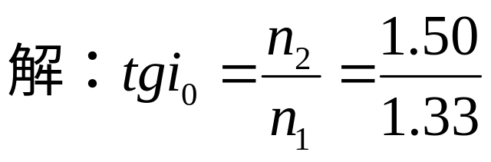
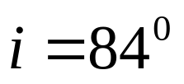
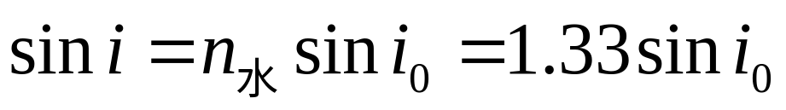
i
已知：n_{水}=1.33, n_{玻璃}＝1.50 ，
容器底部反射光为偏振光
求：i=?
i₀
i₀
i₀

Slide 30
15.4 光的双折射
1.双折射现象
方解石晶体
双
折射现
折射现
自然光进入各向异性晶体中 光线？
象
纸面
CaCO₃ 的同素异构体
现象：
服从折射定律
寻常光线
o 光
(ordinary rays)
1)两束折射光
不服从折射定律
异常光线
e 光
(extraordinray rays)
折射光线一般不在入射面内；
入射角的正弦与折射角正弦之比不是常量，即折射率和入射光线的方向有关

Slide 31
2) o 光 e 光的
偏振状态
均是偏振光
两者振动方向
近乎垂直
A
B
.
.
.
e
.
e
o
.
o
.
.
.
D
.
.
C
.
.
.
需要进一步解决的问题：
1) e 光在晶体内的传播方向？
2) o 光 e 光的振动方向 ？
需要先介绍晶体的基本知识

Slide 32
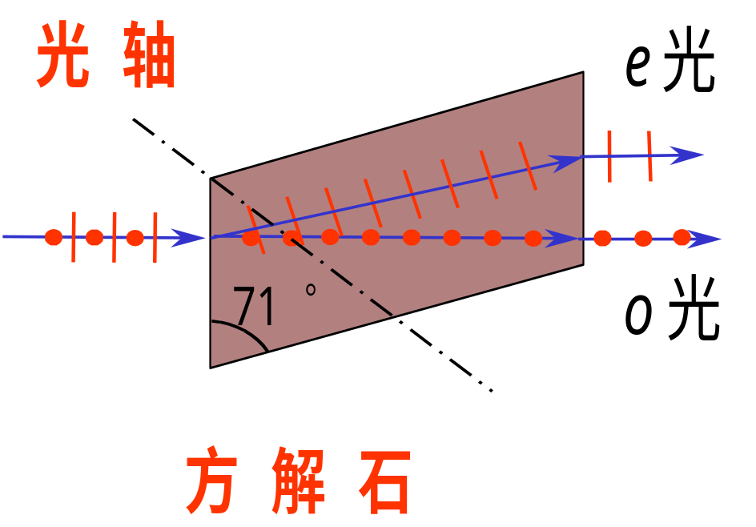
2.光轴、主平面
102
0
光轴
光轴：在晶体中存在一个特殊的方向，当光线沿这一方向传播时不发生双折射现象
102
0
102
0
0
0
78
78
单轴晶体：只有一个光轴（方解石、石英）
102⁰
双轴晶体：有两个光轴（云母、硫磺）
主平面：某一光线与光轴所组成的平面
一般情况：o光主平面和
e光主平面并不重合。
实验结论：
o光垂直于主平面振动，e光在主平面内振动。

Slide 33
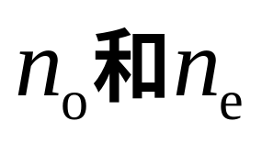
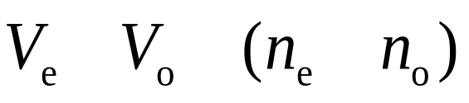
3.惠更斯原理对双折射现象的解释
3.1 o光 e光的子波面
注意: 双折射的本质是传播速度的各向异性
o 光传播的速度在各方向相等(各向同性)
e 光传播速度与方向有关(各向异性)
结论:
o 光的子波面 一定是球面
e 光的子波面 肯定不是球面 是什么样呢?
两个实验事实：
1 ) 在光轴方向 ：e光的速度等于o光速度 即等于V_{o}
2 ) 在垂直光轴方向： o光e光两个速度差别最大
与o光速度差别最大的速度 记做V_{e}
按V_{e}与V_{o}关系不同将晶体分为正负两种
正晶体
<
>
石英
--晶体的主折射率
>
<
负晶体
方解石

Slide 34
负晶体的子波面
光轴在入射面内
光轴垂直入射面
o光的子波面
e光的子波面
e光的子波面是以光轴为轴的旋转椭球面

Slide 35
3.2 用惠更斯原理解释双折射现象
1)平行光倾斜入射，光轴在入射面内，光轴与晶体表面斜交
A
E
F
光轴
•
o
e
如果光轴不在入射面内，球面和椭球面相切的点，
就不会在入射面内，则 o光、e 光振动方向并不
相互垂直。

Slide 36
2) 平行光垂直入射，光轴在入射面内，光轴与晶体表面斜交
出射两束偏振方向相互垂直的线偏光
A
B
E
E’
F
F’
光轴
•
•
o
e

Slide 37
3) 平行光垂直入射，光轴在入射面内，光轴平行晶体表面
具有相互垂直
的偏振方向
光轴
A
B
E
E’
F
F’
o
•
•
出射光(两条）沿同方向传播
e

Slide 38

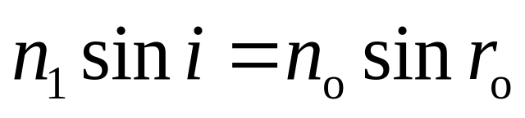
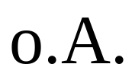
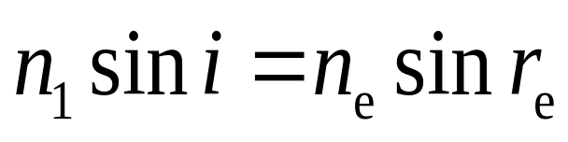



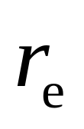
4) 平行光斜入射，光轴垂直入射面，光轴平行晶体表面
空气
方解石

Slide 39
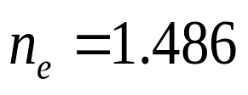
4. 偏振棱镜
4.1 尼科尔棱镜
树胶
68
0
截面图
A
M
自然光
22
0
树胶
.
.
.
.
.
90
0
e
.
.
o
.
光
.
e
0
77
0
.
68
轴
o
N
C
方解石 n₀=1.658,
树胶 n=1.55，
φ
=
77
0
>
临界角，
o
光发生全反射

Slide 40
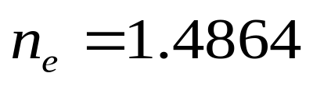
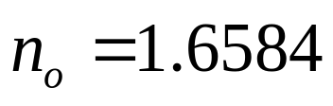
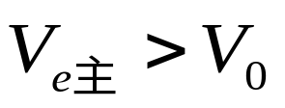
4.2 渥拉斯顿棱镜
两块直角方解石光轴相互垂直，如图：
D
C
O
•
•
O
光从光密到光疏
折射光要偏离法线
•
•
•
•
e
e
•
A
B
方解石
当进入第二块棱镜时:原来的O光变成了e光.
原来的e光变成了O光.
射出棱镜时,两束光被分得很开.

Slide 41
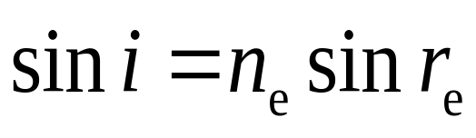
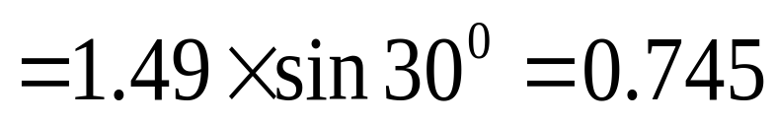
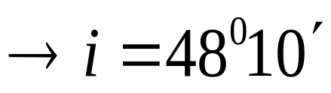
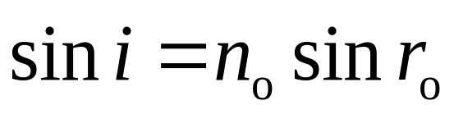
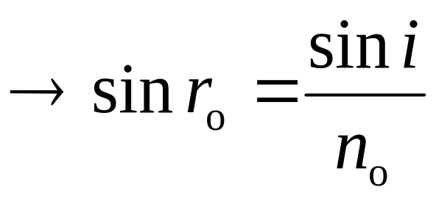
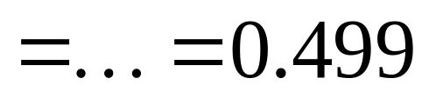
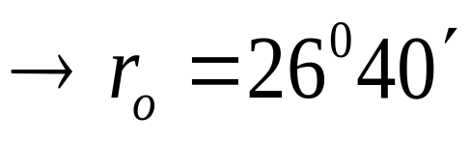
例：用方解石切割成一个60⁰的正三角形，光轴垂直于棱镜的正三角形截面。设非偏振光的入射角为 i，而 e 光在棱镜内的折射线与镜底边平行如图所示，求入射角i,并在图中画出O光的光路。已知n_{e} = 1.49，n_{o}=1.66。
60⁰
.
解：
.
.
.
.
.
.
.
.
.
.
.
.
.
.
.
.
.
.
.
.
.
.
.
.
.
.
光轴
.
.
.
.
.
e
i
o

Slide 42
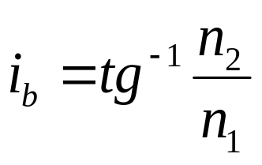
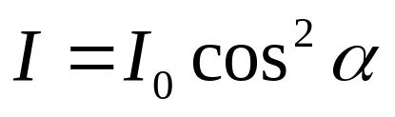
偏振片
自然光
玻璃的反射、折射
光的偏振
偏振光的获得
布儒斯特定律
偏振光
双折射
偏振光的检验
马吕斯定律:

Slide 43

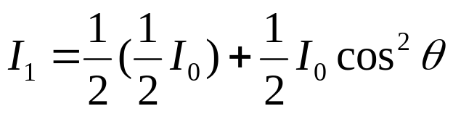


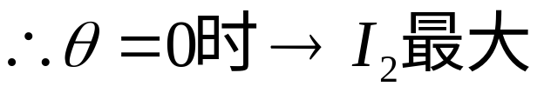

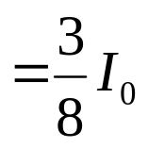
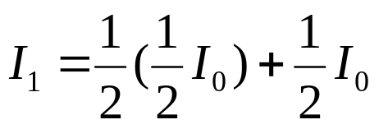
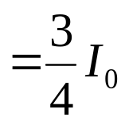

例：两个偏振片叠在一起，其偏振化方向之间的夹角为45度。一束强度为I₀的光垂直入射到偏振片上，该入射光由强度相同的自然光和线偏振光混合而成，问：1）此入射光中线偏振光矢量沿什么方向才能使连续透过两个偏振片后的光强度最大？ 2）在此情况下，透过第一个偏振片的和透过两个偏振片后的光强度各是多少?
解：1）
设入射光中线偏振光矢量的方向与第一个偏振片的偏振化方向成
透过第一个偏振片后的光强:
透过第二个偏振片后的光强:
即：入射光中线偏振光矢量的方向与第一个偏振片的偏振化方向相同时
2）

